Slide 1
教材版本： 人教版小学音乐五年级下册
第一单元：北国之声
第2课：驯鹿
执教教师：何素梅

Slide 2
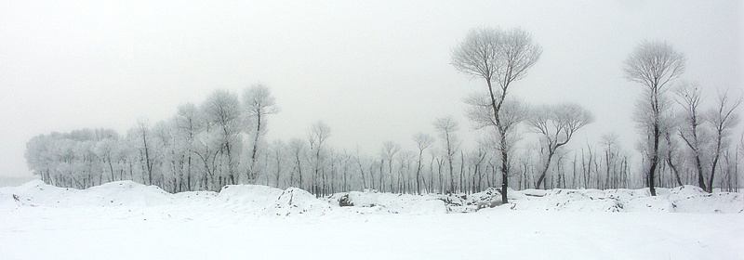
导入
同学们，你们了解北方的冬天是什么样子的吗？冬天时，北方有什么娱乐活动呢？

Slide 3
有一部音乐组曲《北方民族生活素描》生动地描绘了北方的生活。我们今天一起来欣赏一首器乐作品《驯鹿》。乐曲的音乐情绪是怎样的，这首作品的主奏器乐是什么？

Slide 4
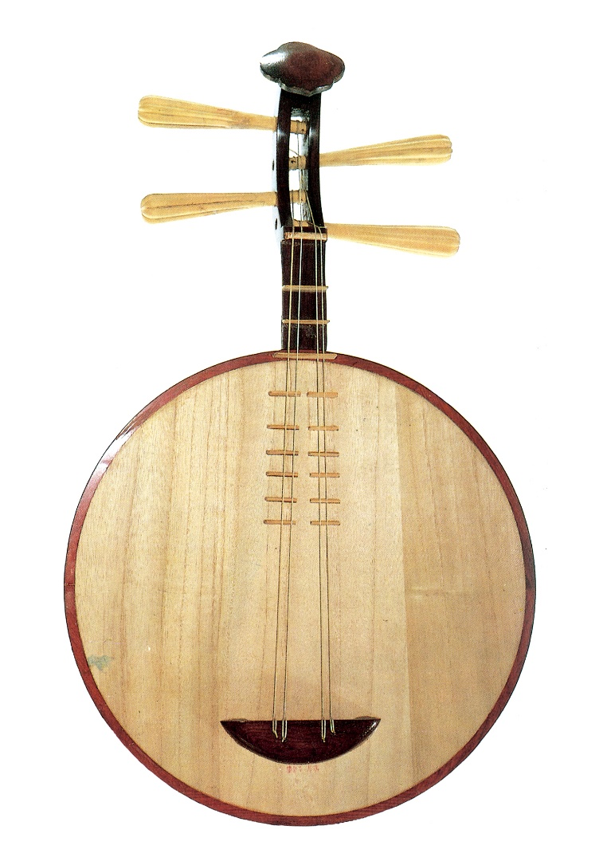
乐器陈列室
月琴，汉族弹拨乐器，起源于汉代。音箱呈满圆形，琴脖短小。琴颈和音箱边框用红木、紫檀木制，边框用六块规格一致的木板胶接而成。面板和背板桐木制。箱内置两道音梁，支两个音柱。四轴，四弦，每两弦同音，五度定弦。琴颈和面板上设八或九个品位。它的音色刚劲、清脆。

Slide 5
听一听月琴的音色。

Slide 6
请同学们欣赏下面两个片段，这两个主题分别给
你什么样的体会？这两个主题在节奏上有什么不同？
A
B

Slide 8
请完整欣赏《驯鹿》，听到刚才我们学习的两个主题分别用打击乐为乐曲伴奏。

Slide 9
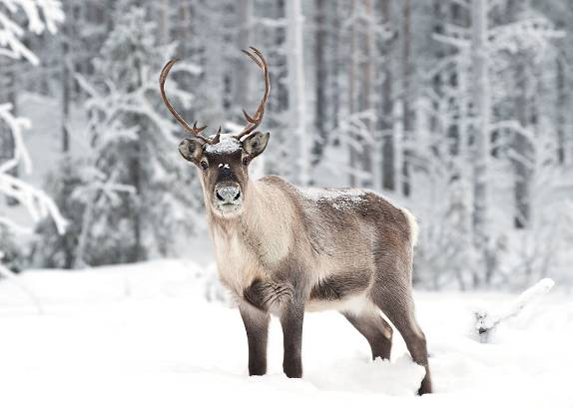
再次欣赏《驯鹿》，不加任何的打击乐，一边听一边展开你们的想象，你们会联想到什么？

Slide 10
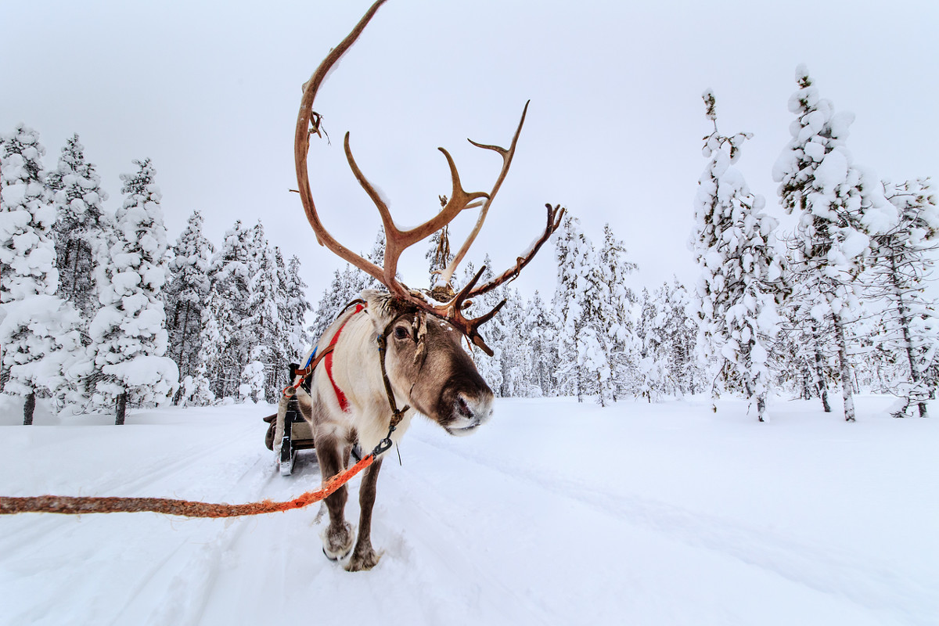
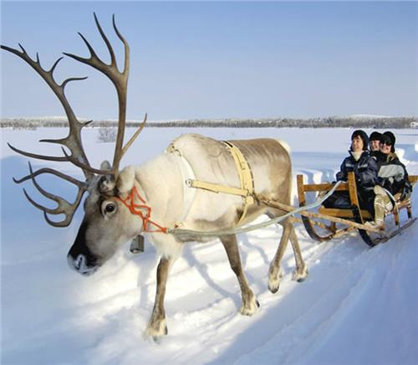
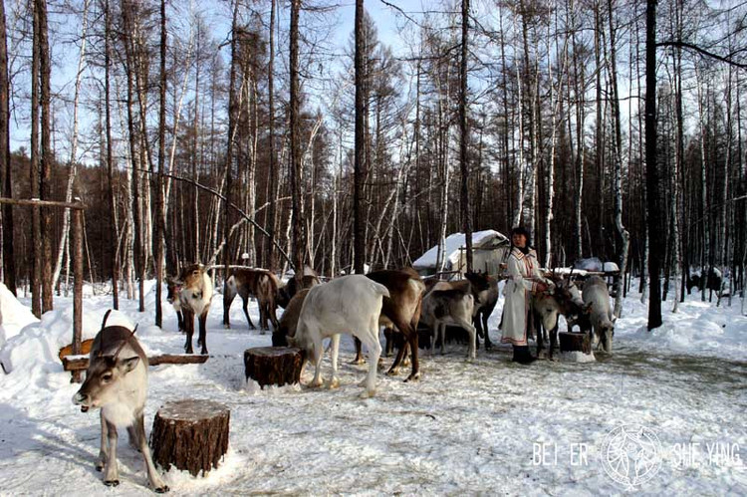
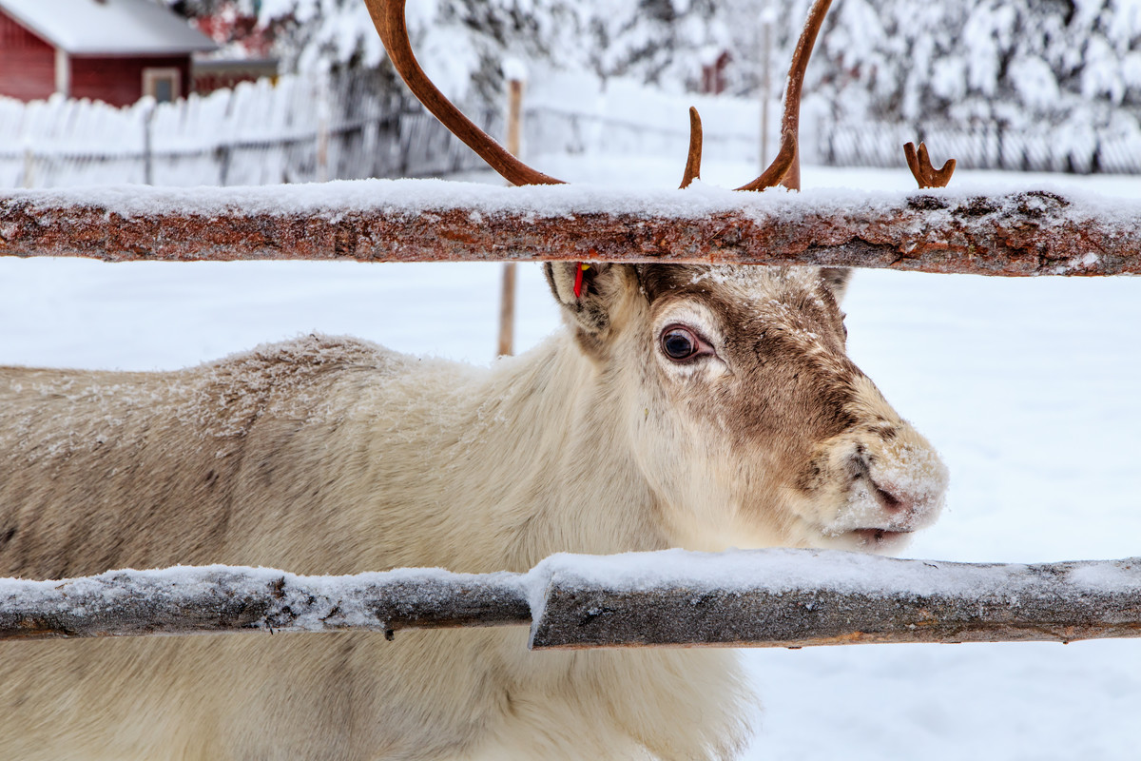
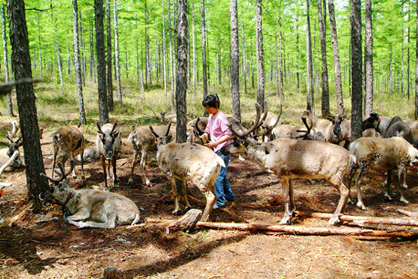
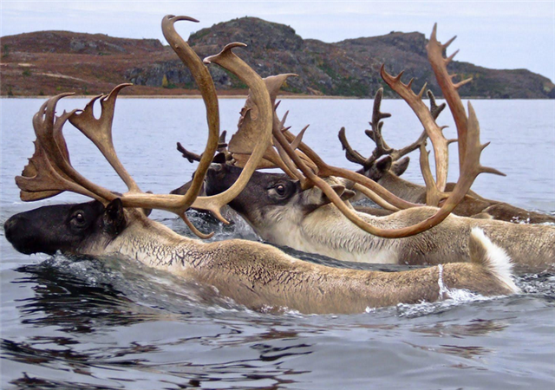
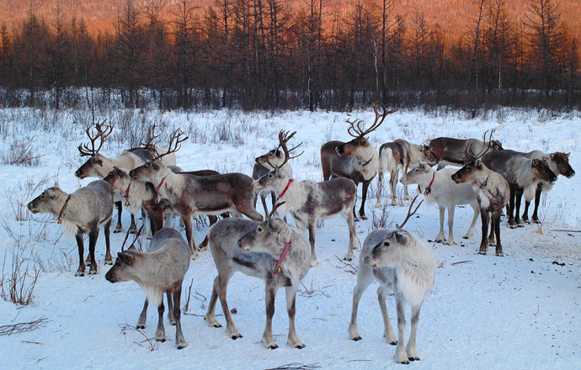
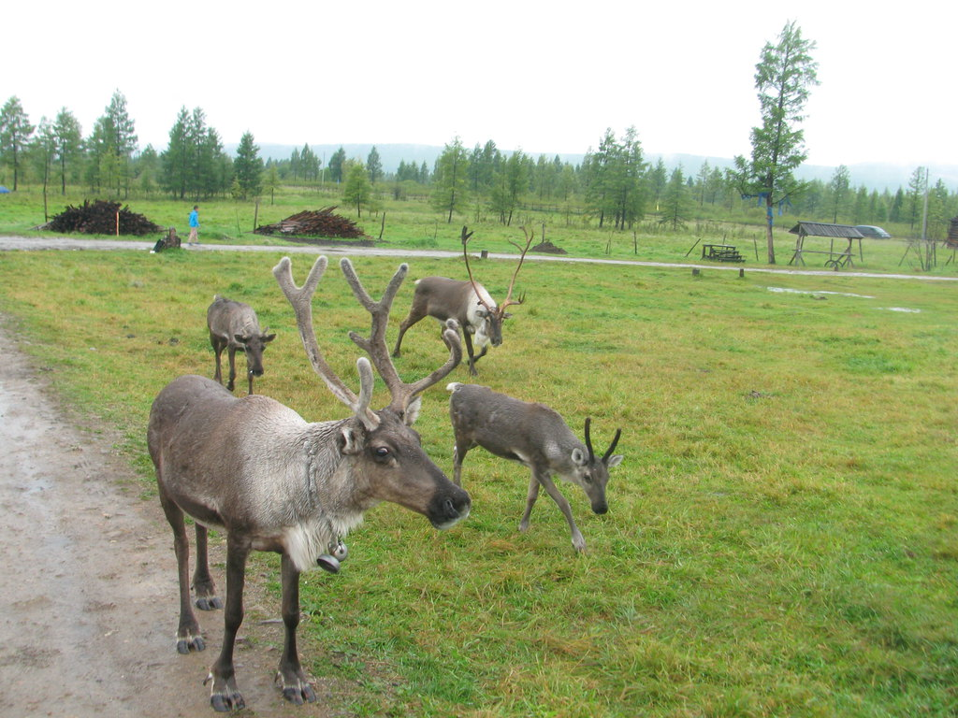
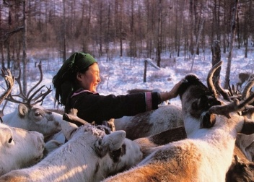
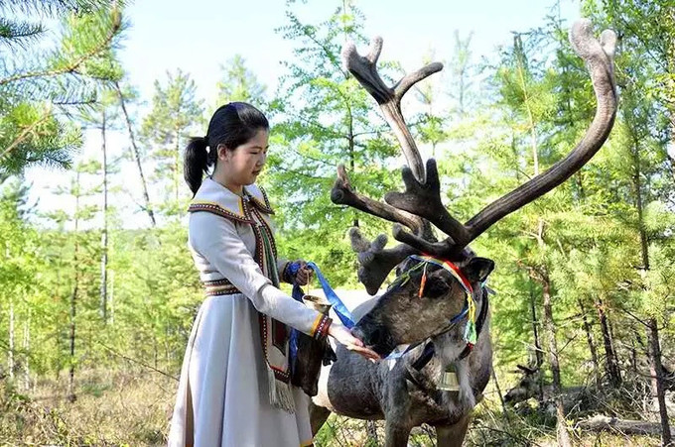
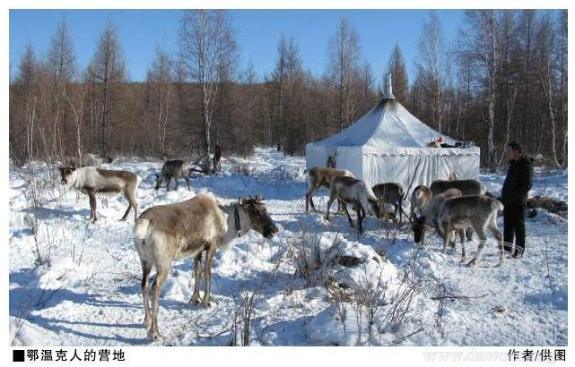
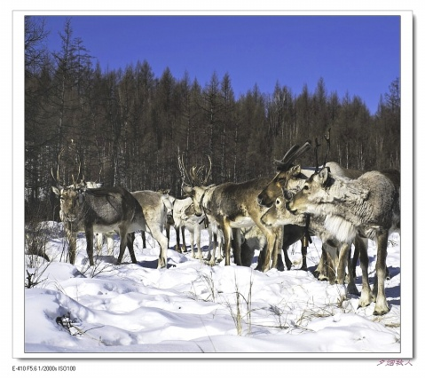
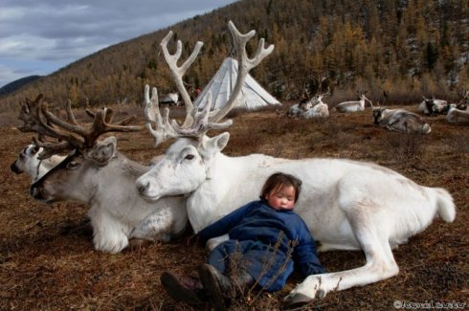
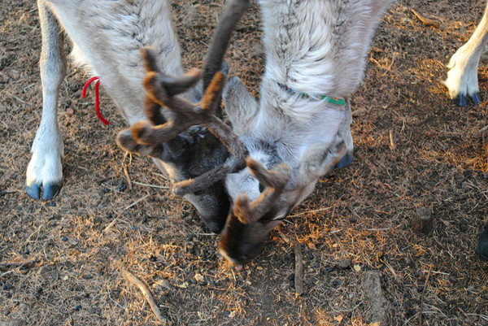

Slide 11
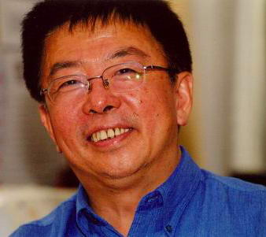
刘锡津，男，中国传媒大学艺术团特聘艺术顾问。中国著名作曲家，全国政协委员，中国音乐家协会理事，现任中央歌剧院院长。声乐作品《我爱你、塞北的雪》、《北大荒人的歌》、《我从黄河岸边过》、《东北是个好地方》、《北大荒—北大仓》。

Slide 12
贺州市八步龙山小学录制 2016年5月3日

